Slide 1
Тестирование -1/-2
Информационные технологии
2022

Slide 2
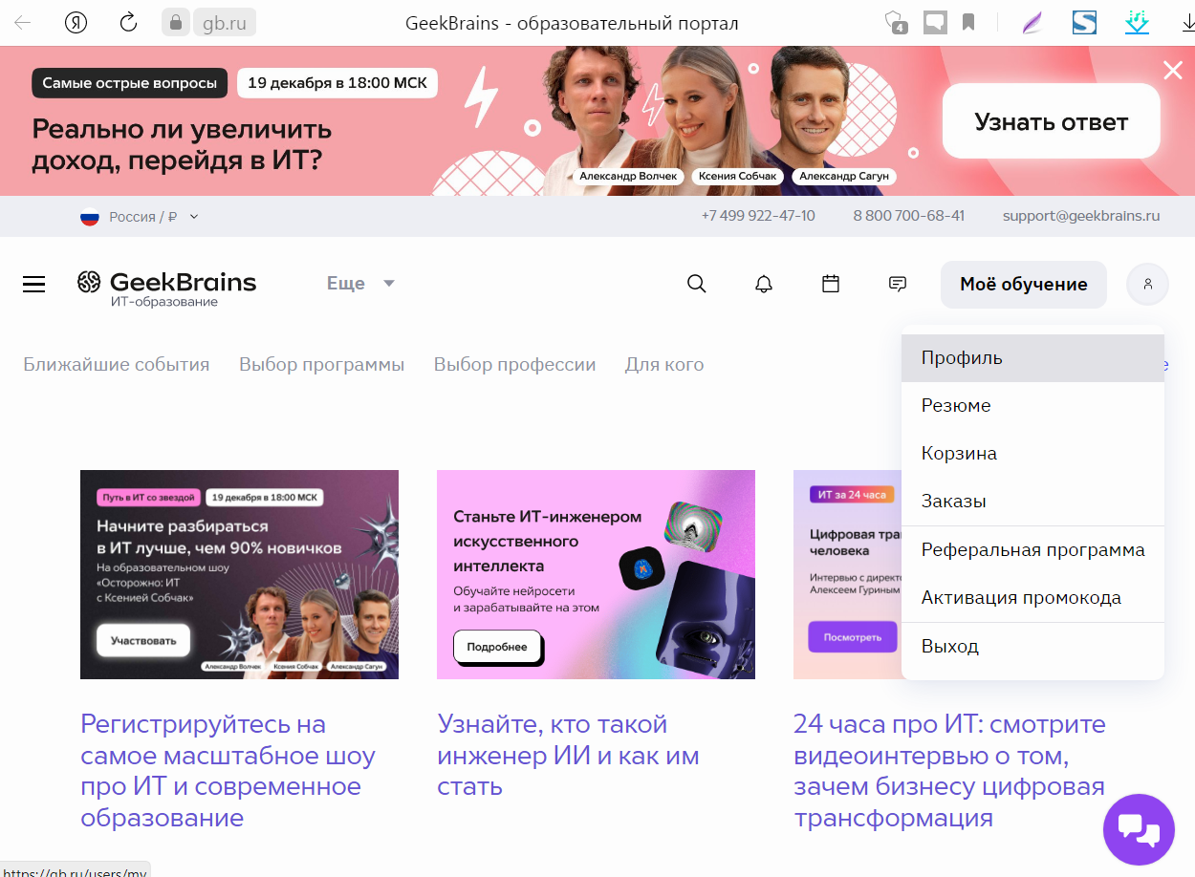
Войти в профиль на сайт gb.ru

Slide 3
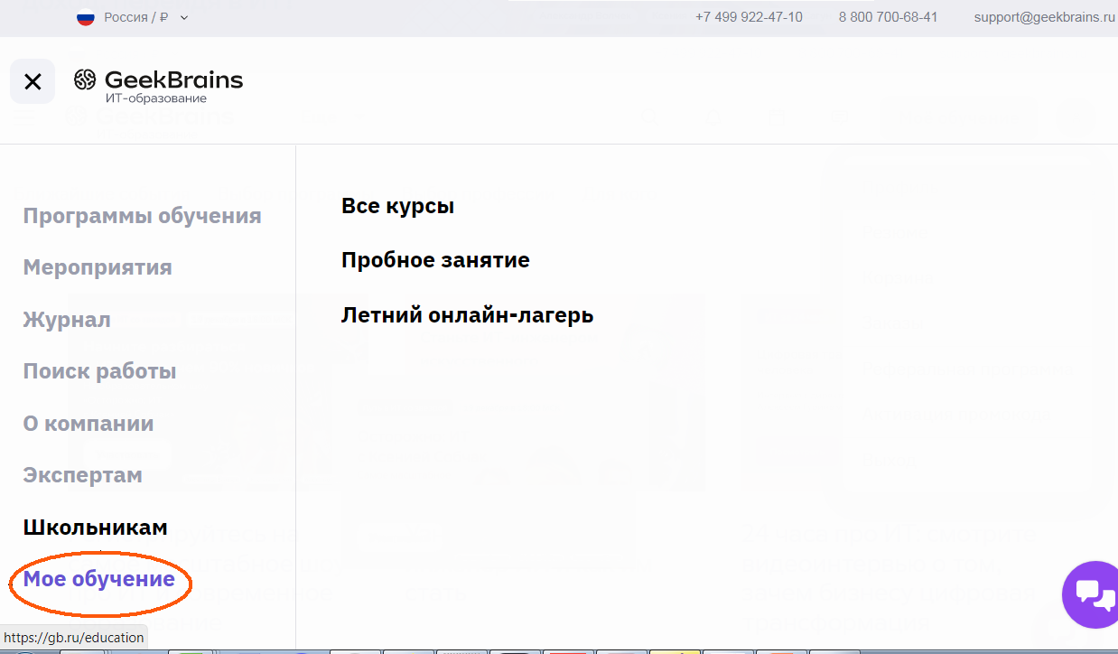
Раздел "Моё обучение"

Slide 4
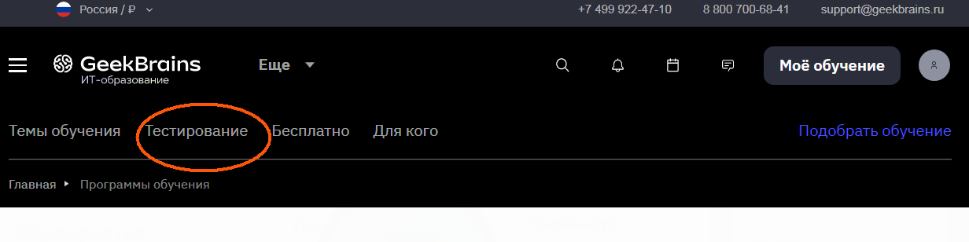
Раздел "Тестирование"
https://gb.ru/tests

Slide 5
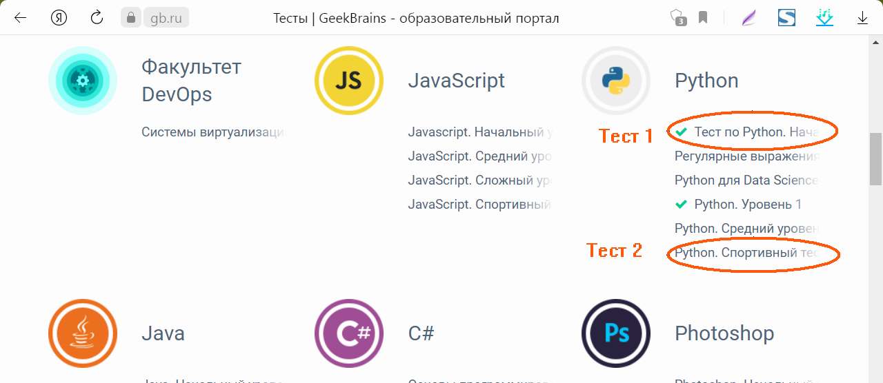
Пройти тесты 1 и 2

Slide 6
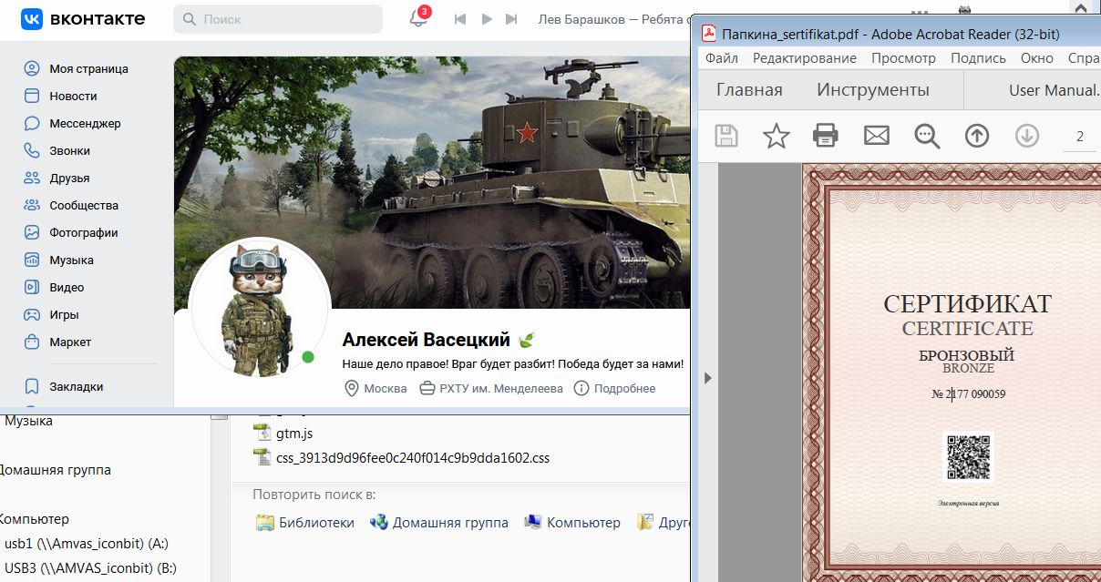
Результаты
Выслать результаты на amvas73@narod.ru
в виде скриншотов на фоне вашей учётной записи ВК или дискорда внахлёст, так, чтобы были видны баллы и ваше имя.
Это могут быть либо баллы, либо сертификат с баллами.
(сертификат на скриншоте от другого ресурса)

Slide 7
Таблица соответствия
Тест1 |  | Тест2
Баллы теста | Баллы в семестр | Баллы теста | Баллы в семестр
29-30 | 12 | 10 | 3
28 | 11 | 9 | 3
27 | 10 | 8 | 3
26 | 9 | 7 | 3
25 | 8 | 6 | 3
24 | 7 | 5 | 3
23 | 6 | 4 | 2
22 | 5 | 3 | 2
21 | 4 | 2 | 1
20 | 3 | 1 | 1
19 | 2 | 0 | 0
18 | 1
0-17 | 0

